Slide 1
Json Parser 과제
플랫폼본부 / 공용시스템개발팀
2017. 01. 11
김주휘

Slide 2
목차
1. 요구사항
2. 클래스 구성
3. 흐름
4. 결과
5. 회고
©2008 NEXON Corporation All Rights Reserved.

Slide 3
요구사항
Q. JSON 형식의 파일을 읽어서 JSON Object 형태로 변환하는 파서를 작성하세요.
R1. Name은 “ (double Quotation)으로 묶인 String이다.
R2. Value는 String (“ 로 묶임), Integer (정수만 지원) 형식을 지원한다.
R3. Value는 Array 형식, Object 형식을 지원한다.
R4. JSON Object는 print() 라는 interface를 가지며, 해당 method는 자신과 자식(Child JSON Object)의
정보를 모두 출력한다.
R5. JSON Object는 search(String name) 라는 interface를 가지며, 해당 method는
자신과 자식에 대해서 name을 가지는 첫 번쩨 JSON Object를 반환한다.
©2008 NEXON Corporation All Rights Reserved.

Slide 4
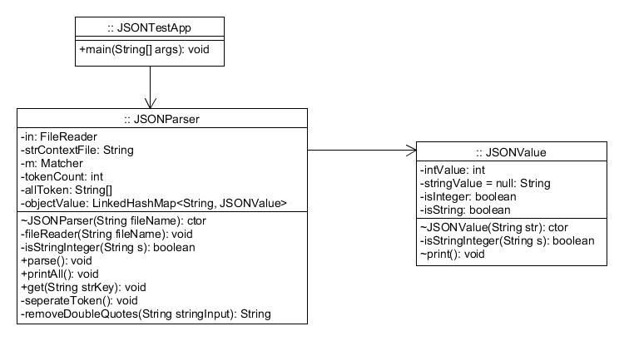
클래스의 구성
©2008 NEXON Corporation All Rights Reserved.

Slide 5
흐름
JSONTestApp
JSONParser
JSONValue
1. new JSONparer(file Path)
2. 파일을 읽어서 String 형태로 변환
3. parse()
4. seperateToken()
5. 분리된 토큰을 가지고 Name, Value 구분
8. isStringInteger(String)
7. new JSONValue(Token)
9. Name, Value를 Pair로 LinkedHashMap에 저장
10. printAll()
11. Name을 찾고
12.print()
13. get(Name)
14. Name을 찾고
15.print()
©2008 NEXON Corporation All Rights Reserved.

Slide 6
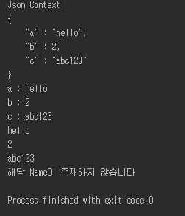
결과
public static void main(String[] args) {
JSONParser parser = new JSONParser(filePath);
parser.parse();
parser.printAll();
parser.get("a");
parser.get("b");
parser.get("c");
parser.get("d");
}
©2008 NEXON Corporation All Rights Reserved.

Slide 7
회고
클래스 명, 메소드 명, 그리고 변수 명을 정하는 것이 생각보다 어려웠습니다.
새로운 자료 타입을 클래스로 만들어 이를 활용하는 것을 알게 되었습니다.
클래스를 생성하고 이를 사용하는 과정이 많이 익숙하지 않았습니다.
©2008 NEXON Corporation All Rights Reserved.

